Slide 1
Activity和Fragment

Slide 2
本讲内容概述
Activity
Activity的启动切换
Activity间的数据传递
Activity生命周期
Android的任务模型
Tasks and Back Stack
Overview Screen
Fragment
Fragment的生命周期
与Fragment传递数据

Slide 3
Activity类详解
Activity的启动
Activity间的数据传递
Activity的生命周期简介

Slide 4

Activity的启动和结束
启动activity
Declaring the activity in the manifest
startActivity()
结束Activity
Finish
finishActivity().
注意，如果仅仅为了一个换一个不同的UI，我们也可以不开启另一个Activity，只需要指定另一个布局文件即可setContentView(R.layout.second)
Notes:
Note: In most cases, you should not explicitly finish an activity using these methods. As discussed in the following section about the activity lifecycle, the Android system manages the life of an activity for you, so you do not need to finish your own activities. Calling these methods could adversely affect the expected user experience and should only be used when you absolutely do not want the user to return to this instance of the activity.

Slide 5
Starting an Activity
Intent intent =new Intent(MainActivity.this,SecondActivity.class); startActivity(intent);
Intent 是一个消息对象，由系统维护，用于在构件之间传递数据
显式：如本例子
隐式：
Intent intent = new Intent(Intent.ACTION_CALL, Uri.parse("tel:134") ); try { startActivity(intent); }catch (Exception e){ e.printStackTrace(); } }
……AndoridMenifest.xml
</application> <uses-permission android:name="android.permission.CALL_PHONE" />
注意：因为打电话涉及安全，需要在配置文件中声明权限，同时代码中要放在try中。

Slide 6
Activity间的数据传递
零散信息直接利用Intent的putExtras(key,value),get’DataType’Expras(key)方法
需要重复传递的数据集可利用先封装成Bundle对象，再利用Intent的putExtras(key,Bundle),getExpras(key)|getBundleExpras(key)方法
利用Application对象设置全局变量让该应用内的构件间进行数据传递
利用startActivityForResult()得到返回值

Slide 7
Intent Extras属性
Intent可以通过Extra以key-value对的方式传递附加信息。比如邮件的subject 和body
Intent it=new Intent(Intent.ACTION_SEND);
It.putExtra(Intent.EXTRA_EMAIL,recipientArray);
startActivity(intent);
putExtras() 系列函数
putExtras(String,String)
putExtras(String,Integer)
putExtras(String,Bool)
putExtras(String,Float)
……
get’Type’Extras系列函数
getStringExtras(String)
getIntegerExtras(String)
getBooleanExtras(String)
getExtras(String)|getBundleExtras(String)
……

Slide 8
直接利用键值对发送
Intent intent=new Intent(); intent.setClass(this, SecondActivity.class); intent.putExtra("name", mEdt1.getText().toString()) ; //putExtra(String,String) intent.putExtra("age", Integer.valueOf(mEdt2.getText().toString()).intValue()) ;//putExtra(String,Integer) intent.putExtra("pass", true) ;//putExtra(String,Boolean) startActivity(intent);
Intent intent=getIntent(); String name=intent.getStringExtra("name"); int age=intent.getIntExtra("age", 0); boolean pass=intent.getBooleanExtra("pass",false);

Slide 9
Bundle
Bundle是一个键值对集合类（值可以是所有简单类型和其集合类，也可以是实现了Parcelable接口的自定义类）
用系列put和get函数加入或获取键值对
Bundle mBundle = new Bundle();
mBundle.putString(“name “, mEdt1.getText().toString()) )
先生成键值对对象，然后加入Bundle中
mMap=new HashMap<String,String>();
Intent可以通过putExtras(key,Bundle)/getExtras(key)|getBundleExtras(key)将Bundle作为一个数据集进行传递

Slide 10
Application公共变量
public class MyApplication extends Application { private String name; private int age; private boolean pass; public String getName(){ return name; } public void setName(String name){ this.name=name; } }
<application android:name=".MyApplication“
MyApplication ma=(MyApplication)getApplication(); intent.putExtra("name", ma.getName()); //putExtra(String,String)

Slide 11
startActivityForResult
startActivityForResult()
startActivityForResult(intent,REQUEST_CODE);
@Override
protected void onActivityResult(int requestCode, int resultCode, Intent data) {
// TODO Auto-generated method stub
super.onActivityResult(requestCode, resultCode, data);
if(requestCode==REQUEST_CODE && resultCode==1){
Et_SearchPhone.setText(data.getExtras().getString("phone"));
}else if(resultCode==2){
Et_SearchPhone.setText("新增加联系人，号码为空");
}
}
setResult(1,intent);
//startActivityForResult(intent,0);
finish();

Slide 12
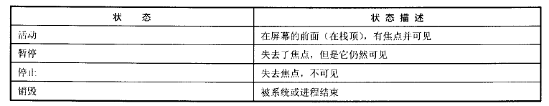
Activity的生命周期1/4
Activity的四个状态
注释：Activities的生命周期中包含创建、停止、继续、销毁等状态，当处于这些状态时系统将调用相应的回调函数。因此，有必要为每个activity实现这些回调函数。
activity的状态变化时，activity对象本身可以用过自己的回调函数来感知（！！activity对象状态变化时，系统将自动执行该对象相应的回调函数，以便让activity对象在状态变化时完成有关的逻辑，近似于事件的原理）
Notes:
一个存活的activity实际只能处于三个状态中：
resumed:此时activity处于屏幕前台运行，拥有用户焦点，可以看成是running状态。
paused:此时，该activity还是“活的alive”，驻留在内存中，和窗口管理器保持联系，但已经失去焦点，通常是处于部分透明，而且有另外一个获得用户焦点的activity正在前台运行。（类似于多窗口中处于后面的窗口，部分可视化）
stopped:此时activity处于后台运行，对用户已经不可视，还是“活的alive”，驻留在内存中，但没有和窗口管理器保持联系。

Slide 13
Activity的生命周期2/4 回调函数
public class ExampleActivity extends Activity { @Override public void onCreate(Bundle savedInstanceState) { super.onCreate(savedInstanceState); // The activity is being created. } @Override protected void onStart() { super.onStart(); // The activity is about to become visible. } @Override protected void onResume() { super.onResume(); // The activity has become visible (it is now "resumed"). } …… protected void onPause() { …… protected void onStop() { …… protected void onDestroy() { …… }

Slide 14
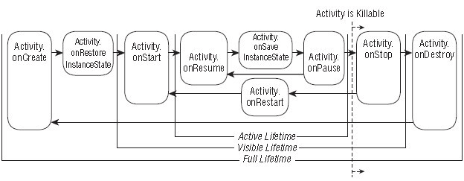
Activity的生命周期3/4 -三种周期
状态转换图
Notes:
三个生命时间段lifetime
entire lifetime 在oncreate()调用和ondestroy()调用之间，通常全局要用的资源在oncreate中被声明，定义，创建而在ondestroy中被收回。比如在oncreate中创建一个线程来从网络下载而在ondestroy中终止它。
visible lifetime 在onstart/onrestart和onstop被调用之间，activity对象在屏幕可视（包括部分可视化），且可以和用户互动（不一定是接受焦点）。当一个其他activity运行，本对象将处于stop状态，onstop就会别调用，在整个生命周期中，onstart和onstop可能被调用多次，对应着activity多次在可视和隐藏状态中转换。通常可以在onstart中注册一个broadcastreceiver用来监控影响UI的信息，在onstop中反注册之，因为隐藏状态下UI不可用，也不需要响应这些信息。
foreground lifetime 在onresume和onpause被调用之间，此时activity处于屏幕前端运行，并拥有用户输入焦点。在实际应用中activity对象可能在resumed和paused状态间频繁转换，因此这两个调用中不要包含执行时间太长的操作。
表中各方法后killable after栏的含义是：当该方法返回后系统是否可以立即杀死activity所在的进程且不会执行此activity的任何其他代码。比如，onpause被调用后，该进程就可以被系统杀死，从而onstop和ondestroy的代码就可能不被执行。换句话说，一个activity的所在进程被杀死前最能保证一定被执行的最后的代码就在onpause中。
在onpause被调用并返回之后到onresume被调用之前，进程是可以被杀死的，但onresume被调用之后到onpause再次被调用并返回之后期间系统不能将进程杀死。（！！除非整个系统出现某种“异常”。这是多进程系统中，系统对activity运行的一种同步保护机制。）

Slide 15
Activity的生命周期4/4-状态变化
创建到结束的完整生命周期中，随着状态变化回调函数的调用顺序。
两个有调用关系的activity之间，状态变化的顺序
OnPause在临时数据保存中的作用
Notes:
activities之间回调函数的执行顺序
对于一个应用中的activities，它们共享一个进程，有可能有共享数据要保存到磁盘，因此了解它们彼此调用过程中各自回调函数的执行顺序是十分重要的。例如：activity A中启动Activity B，顺序如下：
Activity A's onPause() method executes.
Activity B's onCreate(), onStart(), and onResume() methods execute in sequence. (Activity B now has user focus.)
Then, if Activity A is no longer visible on screen, its onStop() method executes.
This predictable sequence of lifecycle callbacks allows you to manage the transition of information from one activity to another. For example, if you must write to a database when the first activity stops so that the following activity can read it, then you should write to the database during onPause() instead of during onStop().

Slide 16
什么是Task
一个activity集合，它们共同来和用户交互已完成某个工作
当用户在桌面（home screen）开启一个应用后，一个task就开始了
若是一个新应用则创建一个新task并该应用的main activity作为back stack的根activity
若该应用已经在后台运行了，则转到前台运行
每个task都有一个back stack，记录按顺序打开的activity
注意stack顶记录的是当前activity，当用户按back键返回，当前activity被弹出并销毁，而前序activity被顶到stack顶，并resume.
用户可以使用home键直接返回home screen，这时task会转为后台执行，用户可以开启另一个任务，这就是android的多任务方式
activity可以被设置成为可以多实例，这时每次对该activity的调用都会产生一个新实例来运行，并压栈

Slide 17
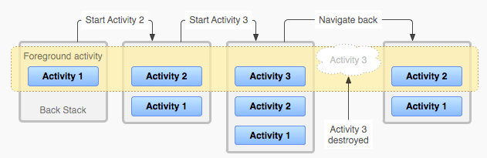
事件 Task栈
点开Email应用，进入收件箱（Activity A） A 选中一封邮件，点击查看详情（Activity B） AB 点击回复，开始写新邮件（Activity C） ABC 写了几行字，点击选择联系人，进入选择联系人界面（Activity D） ABCD 选择好了联系人，继续写邮件 ABC 写好邮件，发送完成，回到原始邮件 AB 点击返回，回到收件箱 A 退出Email程序 null

Slide 18
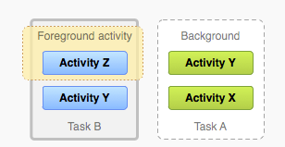
多任务
Android中的多任务是通过不同的task back stack来实现的
栈内的顺序不能调整，但不同的栈可以随意在前后台切换
一个activity是可以被多次实例化的

Slide 19
Defining launch modes
通过在manifest文件中<activity>的有关属性和intent 的flag，可以对task中activity实例的运行方式进行定制，比如是否允许一个activity的多个实例运行。
In this regard, the the principal <activity> attributes you can use are:
taskAffinity
是一种物以类聚的思想，它倾向于将taskAffinity属性相同的Activity，扔进同一个Task中
launchMode
allowTaskReparenting
用来标记Activity能否从启动的Task移动到有着affinity的Task（当这个Task进入到前台时）——“true”，表示能移动，“false”，表示它必须呆在启动时呆在的那个Task里。
clearTaskOnLaunch
用来标记是否从Task中清除所有的Activity，除了根Activity外（每当从主画面重新启动时）——“true”，表示总是清除至它的根 Activity，“false”表示不。默认值是“false”。这个特性只对启动一个新的Task的Activity（根Activity）有意义； 对Task中其它的Activity忽略。
alwaysRetainTaskState
用来标记Activity所在的Task的状态是否总是由系统来保持——“true”，表示总是；“false”，表示在某种情形下允许系统恢复Task 到它的初始化状态。默认值是“false”。这个特性只针对Task的根Activity有意义；对其它Activity来说，忽略之。
finishOnTaskLaunch
用来标记当用户再次启动它的Task（在主画面选择这个Task）时已经存在的Activity实例是否要关闭（结束）——“true”，表示应该关闭，“false”表示不关闭。默认值是“false”。如果这个特性和allowTaskReparenting都设定为“true”，这个特性胜出。Activity的affinity忽略。这个Activity不会重新宿主，但是会销毁。
And the principal intent flags you can use are:
FLAG_ACTIVITY_NEW_TASK
FLAG_ACTIVITY_CLEAR_TOP
FLAG_ACTIVITY_SINGLE_TOP
注意：定义有冲突时，第一种方式比第二种方式优先

Slide 20
launch modes -Using the manifest file
"standard" (the default mode) Default.
每个activity可以有多个实例，并存在于多个任务中
"singleTop“
基本上于standard一致，仅在请求的Activity正好位于栈顶时，有所区别。此时，配置成singleTop的Activity， 不再会构造新的实例加入到Task栈中，而是将新来的Intent发送到栈顶Activity中，栈顶的Activity可以通过重载 onNewIntent来处理新的Intent（当然，也可以无视...）。这个模式，降低了位于栈顶时的一些重复开销，更避免了一些奇异的行为（想象一 下，如果在栈顶连续几个都是同样的Activity，再一级级退出的时候，这是怎么样的用户体验...），很适合一些会有更新的列表Activity展 示。一个活生生的实例是，在 Android默认提供的应用中，浏览器（Browser）的书签Activity（BrowserBookmarkPage），就用的是 singleTop。
"singleTask"
最多仅有一个实例存在，并且，位于以它为根的Task中。所有对该Activity的请求，都会跳到该Activity的Task中展开进行。如浏览器的主activity
Note: Although the activity starts in a new task, the BACK key still returns the user to the previous activity.
"singleInstance".
在大部分时候singleInstance与singleTask完全一致，唯一的不同在于，singleInstance的 Activity，是它所在栈中仅有的一个Activity，如果涉及到的其他Activity，都移交到其他Task中进行。这使得 singleInstance的Activity，像一座孤岛，彻底的黑盒，它不关注请求来自何方，也不计较后续由谁执行。

Slide 21
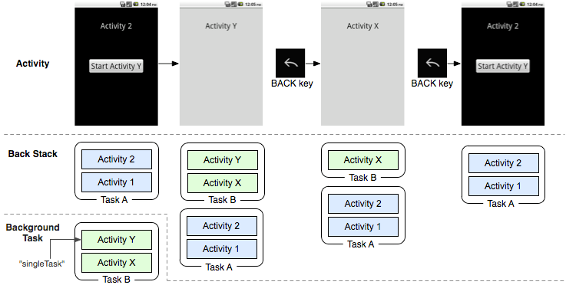
singleTask" is added to the back stack

Slide 22
launch modes- Using Intent flags
When starting an activity, you can modify the default association of an activity to its task by including flags in the intent that you deliver to startActivity(). The flags you can use to modify the default behavior are:
FLAG_ACTIVITY_NEW_TASK
This produces the same behavior as the "singleTask" launchMode value, discussed in the previous section.
FLAG_ACTIVITY_SINGLE_TOP
This produces the same behavior as the "singleTop" launchMode value, discussed in the previous section.
FLAG_ACTIVITY_CLEAR_TOP
如果设置，并且这个Activity已经在当前的Task中运行，因此，不再是重新启动一个这个Activity的实例，而是在这个Activity上方 的所有Activity都将关闭，然后这个Intent会作为一个新的Intent投递到老的Activity（现在位于顶端）中。 例如，假设一个Task中包含这些Activity：A，B，C，D。如果D调用了startActivity()，并且包含一个指向Activity B的Intent，那么，C和D都将结束，然后B接收到这个Intent，因此，目前stack的状况是：A，B。

Slide 23
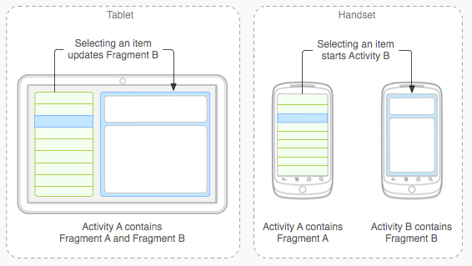
Fragment
一种小型”activity”，为解决大屏幕设备UI而增加，但在小屏幕中也有独特的用途
可以管理自己独立的生命周期和事件
必须嵌入到activity中使用，且受activity生命周期的影响

Slide 24
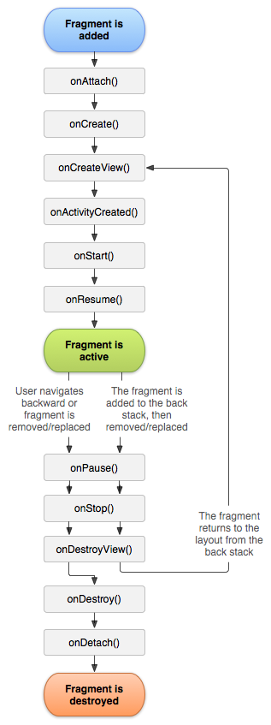
Fragment生命周期
onCreatView
在此返回Fragment要呈现的view
OnAttach
获得父activity的实例
onPause

Slide 25
常用派生类
DialogFragment Displays a floating dialog. Using this class to create a dialog is a good alternative to using the dialog helper methods in the Activity class, because you can incorporate a fragment dialog into the back stack of fragments managed by the activity, allowing the user to return to a dismissed fragment.
ListFragment Displays a list of items that are managed by an adapter (such as a SimpleCursorAdapter), similar to ListActivity. It provides several methods for managing a list view, such as the onListItemClick() callback to handle click events.
PreferenceFragment Displays a hierarchy of Preference objects as a list, similar to PreferenceActivity. This is useful when creating a "settings" activity for your application

Slide 26
Fragment用法
有两种方式在activity中加入fragment
Xml中定义
<?xml version="1.0" encoding="utf-8"?> <LinearLayout xmlns:android="http://schemas.android.com/apk/res/android" android:orientation="horizontal" android:layout_width="match_parent" android:layout_height="match_parent"> <fragment android:name="com.example.news.ArticleListFragment" android:id="@+id/list" android:layout_weight="1" android:layout_width="0dp" android:layout_height="match_parent" /> <fragment android:name="com.example.news.ArticleReaderFragment" android:id="@+id/viewer" android:layout_weight="2" android:layout_width="0dp" android:layout_height="match_parent" /> </LinearLayout>
程序中加入
FragmentManager fragmentManager = getFragmentManager() FragmentTransaction fragmentTransaction = fragmentManager.beginTransaction();
ExampleFragment fragment = new ExampleFragment(); fragmentTransaction.add(R.id.fragment_container, fragment);
fragmentTransaction..addToBackStack(null); fragmentTransaction.commit();

Slide 27
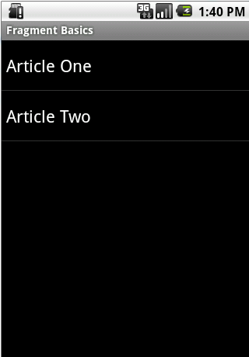
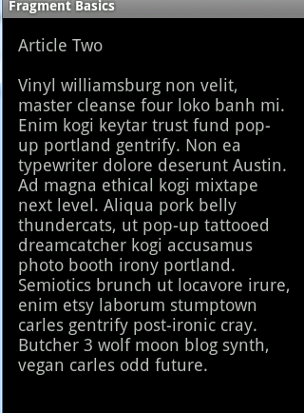
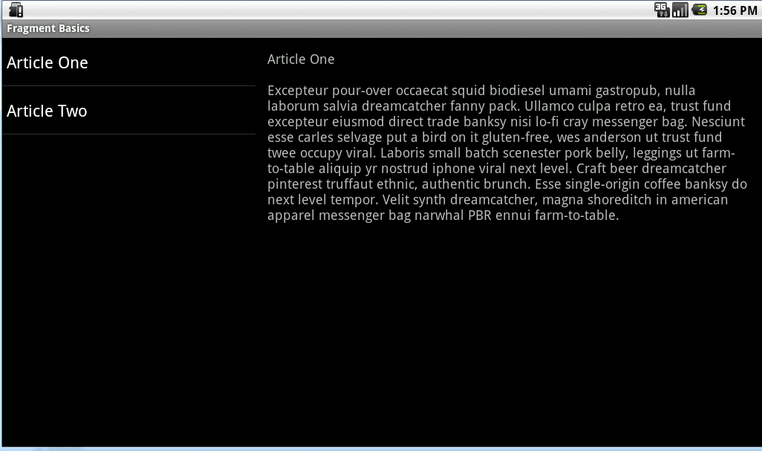
Fragment为不同尺寸屏幕构件UI
Res/layout-large

Slide 28
Fragment间的交互
ArticleFragment newFragment = new ArticleFragment();
Bundle args = new Bundle();
args.putInt(ArticleFragment.ARG_POSITION, position);
newFragment.setArguments(args);
Bundle args = getArguments();

